Slide 1


تعديل الحوالات الصادرة
تطبيق الصرف الميداني
Online-Offline

Slide 2
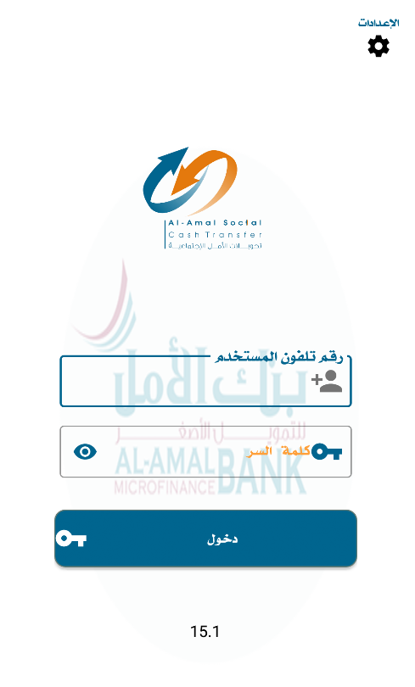
تسجيل الدخول الى النظام
1
يتم إدخال رقم هاتف المستخدم
2
إدخال كلمة السر
3
الضغط على زرتسجيل الدخول

Slide 3
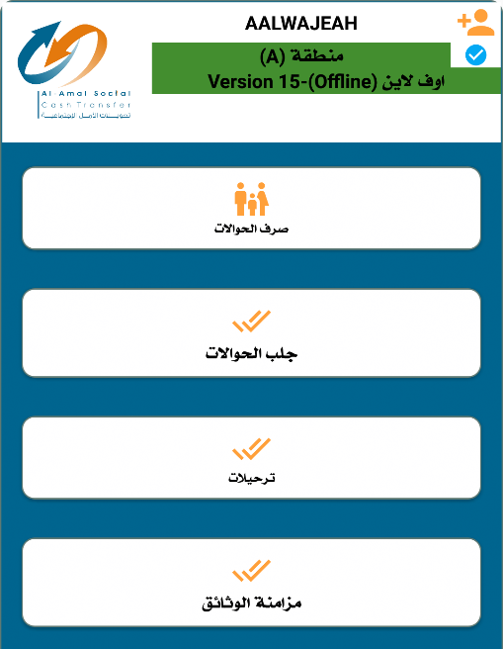
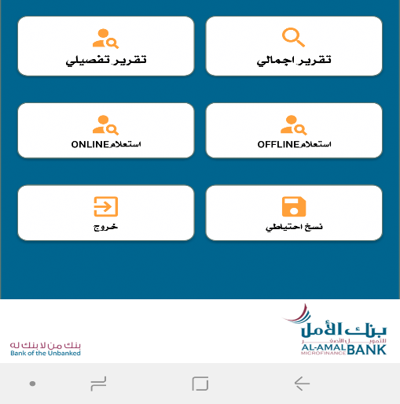
الشاشة الرئيسية في النظام

Slide 4
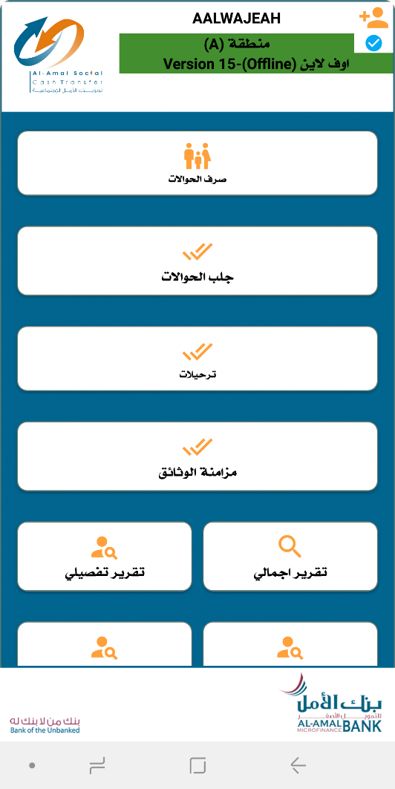
شاشة جمع بيانات /مطابقة /صرف
للدخول لشاشة الصرف نضغط على الايقونة الموضحة صرف الحوالات

Slide 5
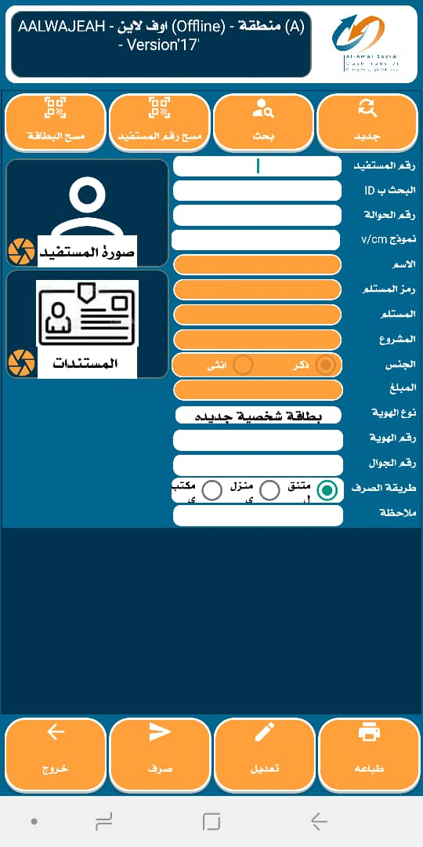
شاشة الصرف
لمسح الشاشة نضغط على زر جديد
الصرف عبر قراءة الباركود
يتم كتابة رقم المستفيد أو ID رقم الحوالة أو
وبعدها الضغط على زر البحث ليتم تعبئة معلومات الحوالة بالشاشة
تحديد طريقة الصرف
عند استكمال بيانات المستفيد يتم الضغط على زر الصرف لاستكمال عملية الصرف
عند تعديل حوالة مصروفه يتم البحث برقم الحوالة أو رقم المستفيد ومن ثم الضغط على زر التعديل لتعديل معلومات الصرف

Slide 6
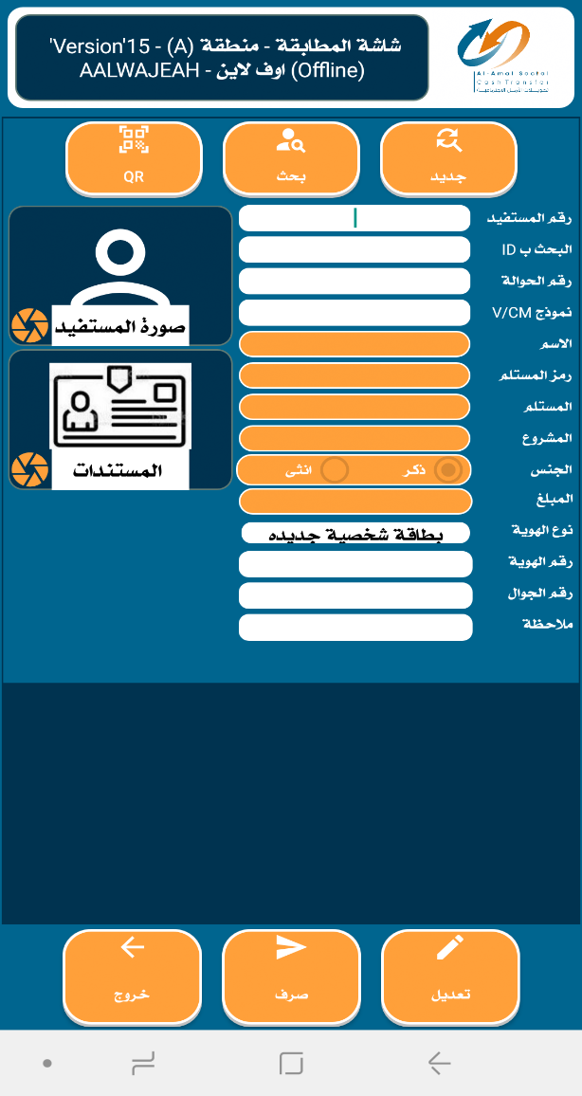
عملية الصرف
1
يتم كتابة رقم المستفيد أو رقم الحوالة وبعدها الضغط على زر التنفيذ ليتم تعبئة معلومات الحوالة بالشاشة

Slide 7
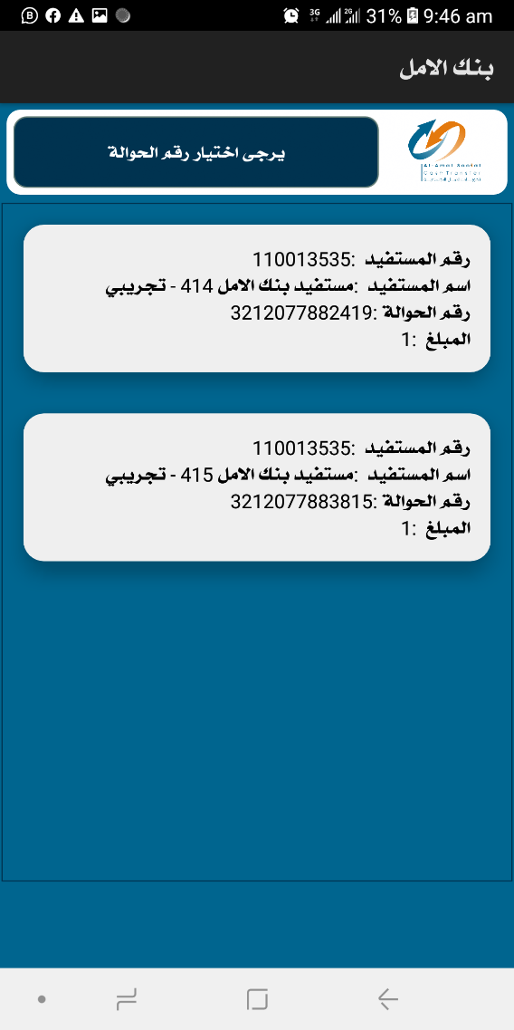
عملية الصرف
2
في حالة إدخال رقم المستفيد وهو يملك أكثر من حوالة فستظهر هذه الشاشة فيها كل حوالات المستفيد ويتم اختيار احدى الحوالات لتعبئة معلوماتها في شاشة المطابقة

Slide 8
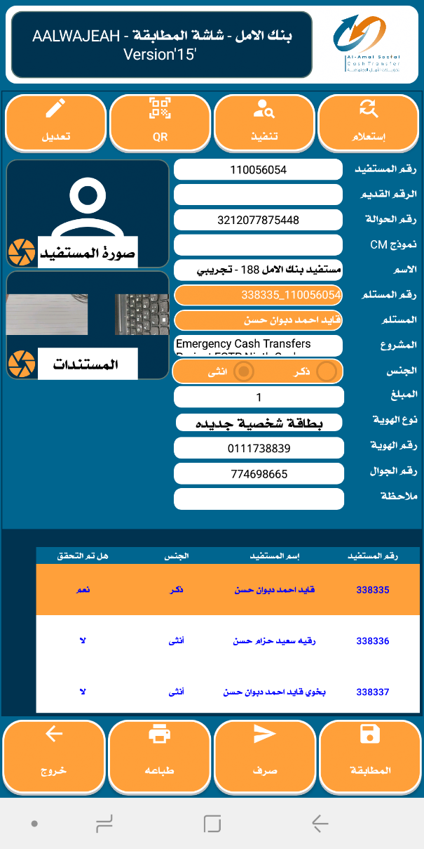


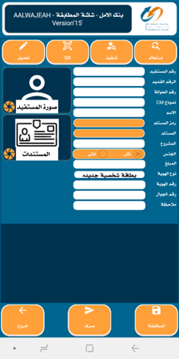

عملية الصرف
إدخال نموذج إدارة الحالة في حال طلب النظام النموذج
تصوير مؤيدات الصرف بشكل واضح
تحديد نوع البطاقة وإدخال رقمها
إدخال رقم هاتف المستفيد بشكل صحيح
تحديد اسم المستلم من جدول أفراد الأسرة
بعد التأكد من إدخال كافة المعلومات المطلوبة يتم الضغط على ايقونة الصرف

Slide 9
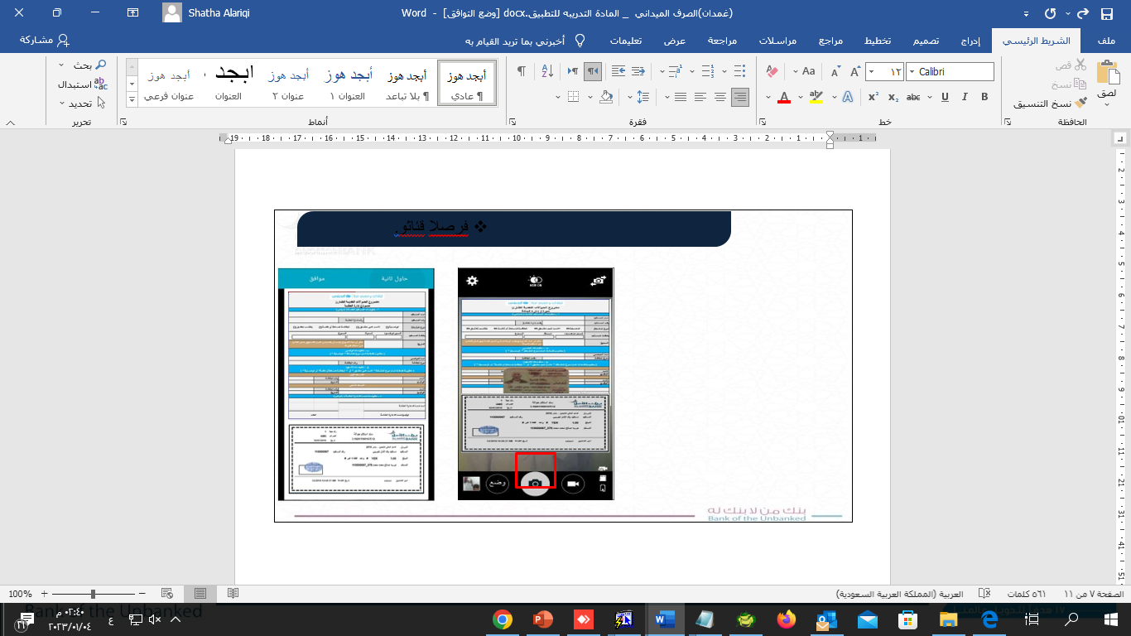
وثائق الصرف
يتم التقاط صور لجميع وثائق الصرف في صورة واحدة او على شكل صور متعددة،

Slide 10
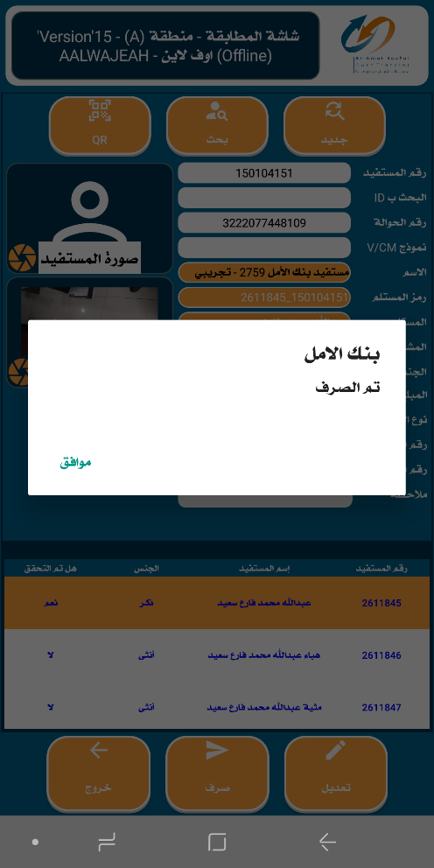
عملية الصرف
عند استكمال كافة الشروط وإدخال المعلومات بصورة صحيحة سيظهر إشعار بان عملية الصرف قد تمت
الضغط على زر موافق

Slide 11

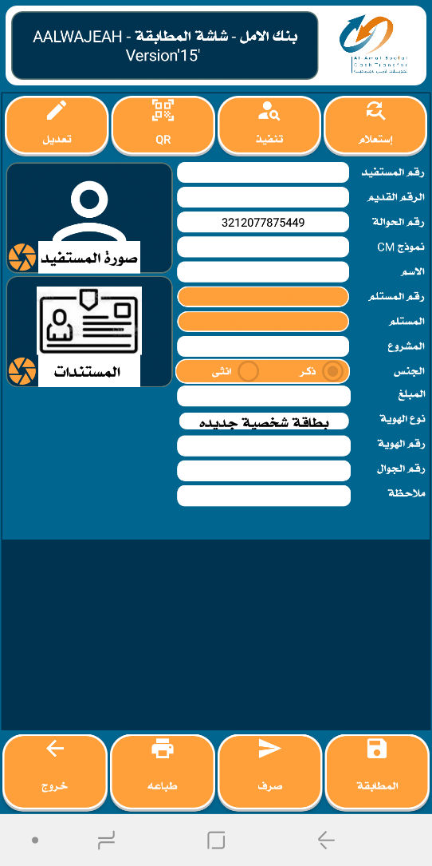
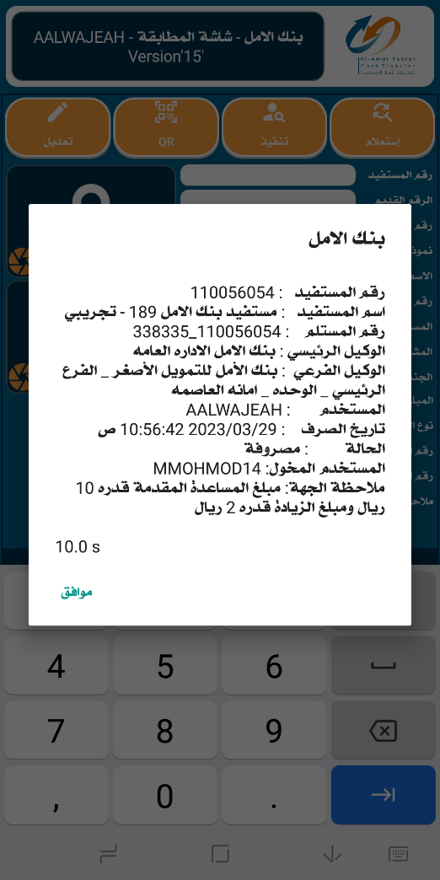


عملية الصرف
عند البحث برقم الحوالة والحوالة مصروفه سيظهر اشعار بمعلومات الصرف

Slide 12
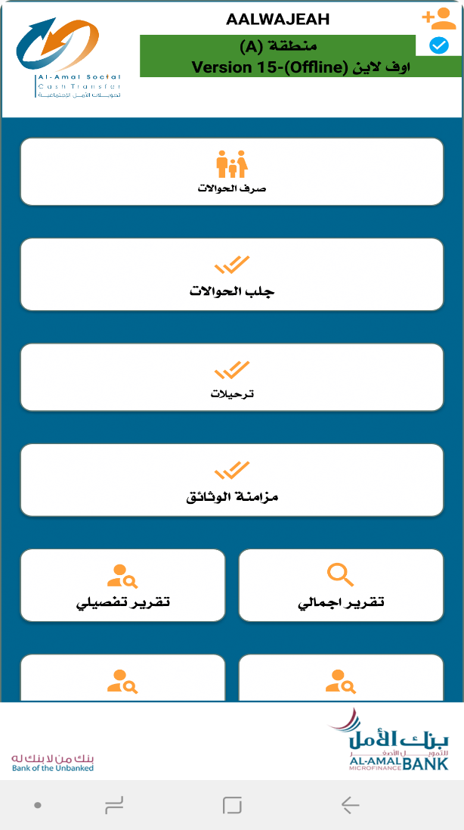
شاشة جلب الحوالات: (للصرف Offline)
1
يتم الضغط على ايقونة جلب الحوالات

Slide 13
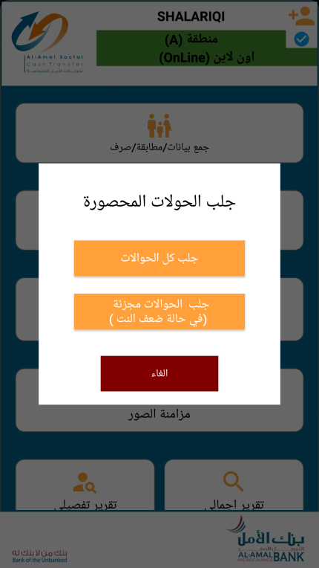
شاشة جلب الحوالات: (للصرف Offline)
2
يتم الضغط على احد الايقونتين
حسب قوة التغطية:
إما جلب كل الحوالات
أو
جلبها مجزئة
(50 حوالة او اكثر)

Slide 14
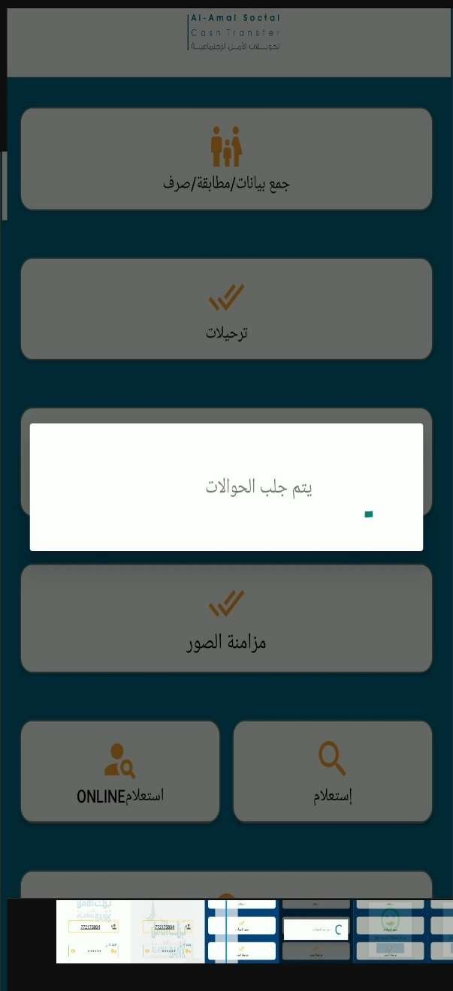
شاشة جلب الحوالات: (للصرف Offline)
3
يتم الانتظار حتى يتم جلب جميع الحوالات المحصورة على المستخدم

Slide 15
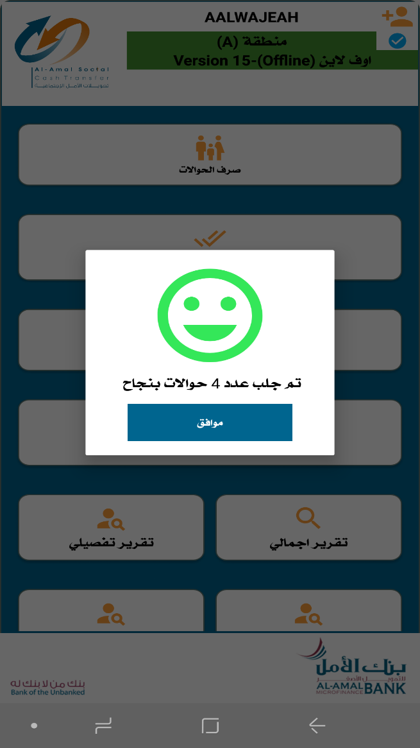
شاشة جلب الحوالات: (للصرف Offline)
4
بعد أن يتم جلب جميع الحوالات ستظهر رسالة بعدد الحوالات المجلوبة

Slide 16
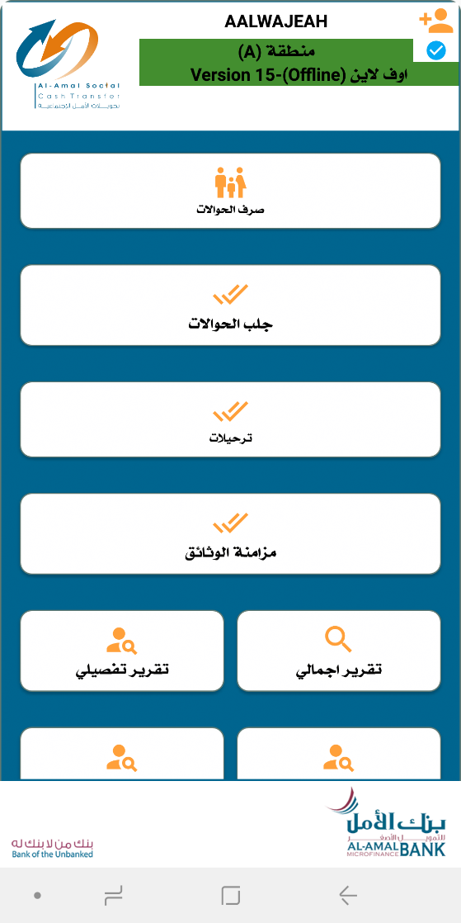
ترحيل البيانات(offline)
1
الضغط على أيقونة الترحيلات في الشاشة الرئيسية

Slide 17
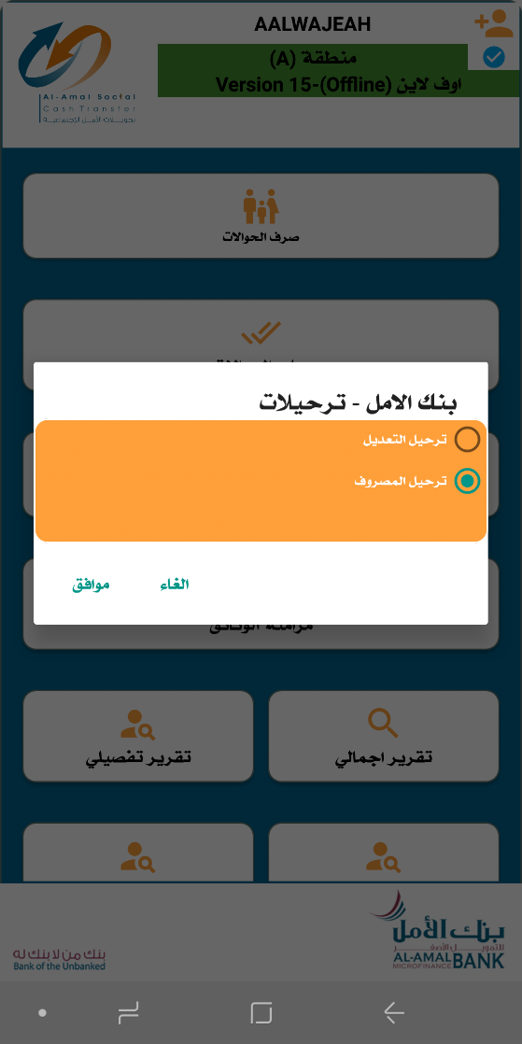
ترحيل البيانات(offLine)
2
يتم الضغط على ترحيل المصروف ثم الضغط على زر موافق

Slide 18
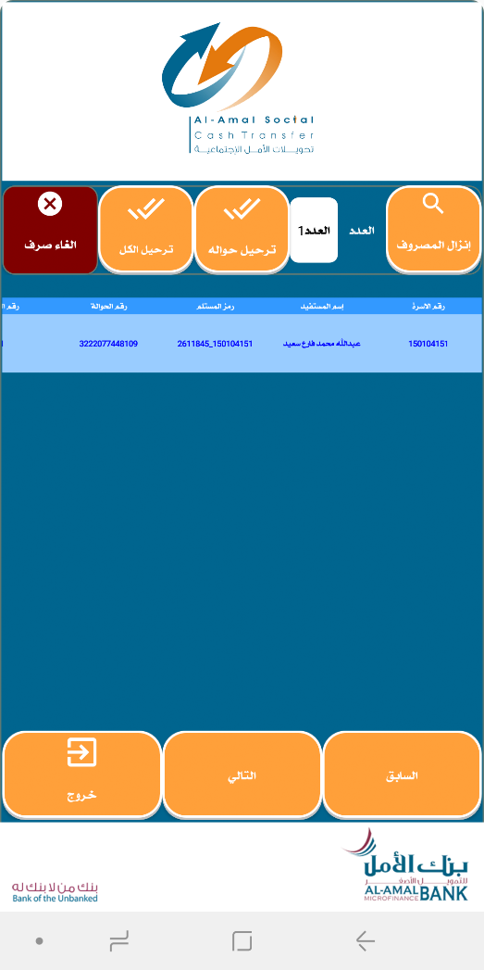
ترحيل البيانات(offline)
4
3
وتتم عملية الترحيل لكل حوالة على حدة حيث يتم اختيار الحوالة من القائمة ثم الضغط على ترحيل
بعد ظهور شاشة الترحيلات يتم الضغط على أزال المصروف لإظهار قائمة الحوالات التي سيتم ترحيل بياناتها

Slide 19

مزامنة الصور
1
بعد استكمال عملية الصرف والترحيل يتم الضغط على أيقونة مزامنة الوثائق لترحيل الصور والوثائق

Slide 20
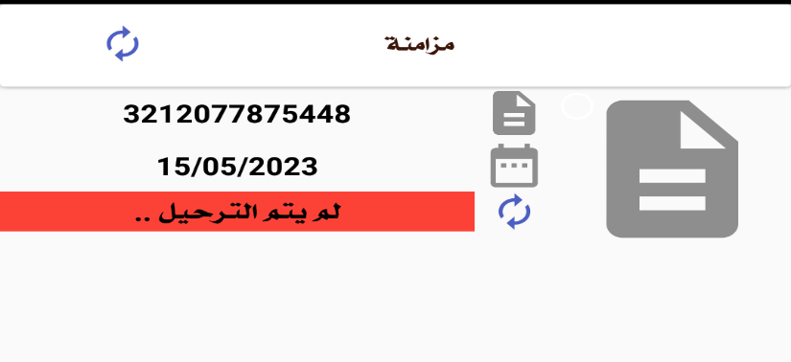
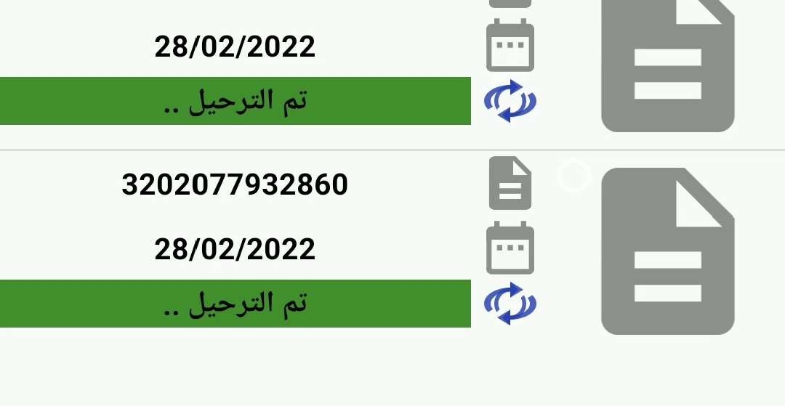
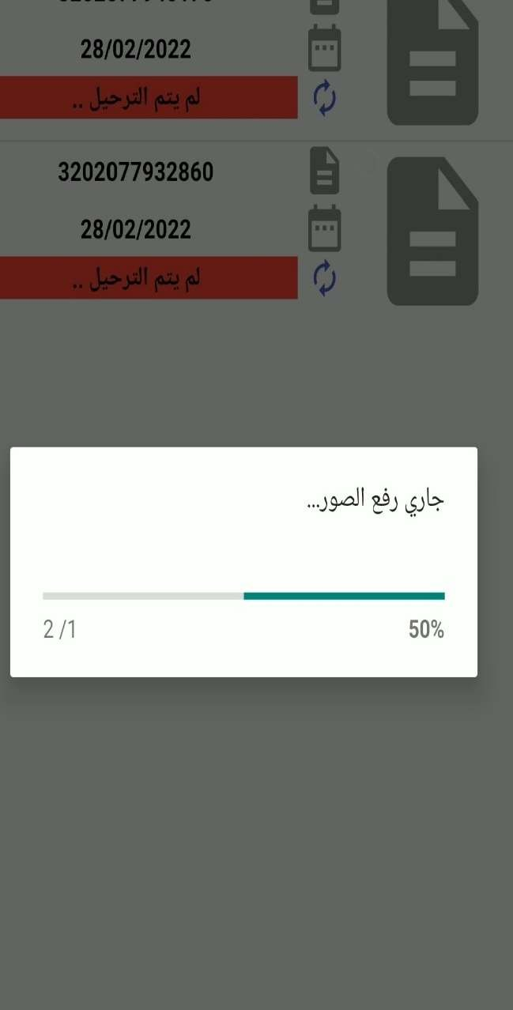
مزامنة الصور
2
عند الدخول لأيقونة مزامنة الصور من الشاشة الرئيسية يتم الضغط على زر التحديث ليتم رفع كافة الصور والوثائق

Slide 21

التقرير الإجمالي
لمعرفة التقرير الإجمالي للحوالات المرحلة وغير المرحلة يتم الضغط على هذه الايقونة

Slide 22
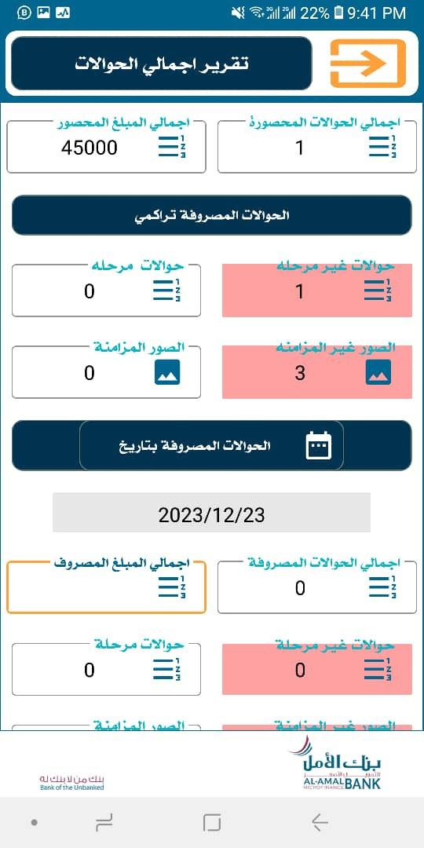
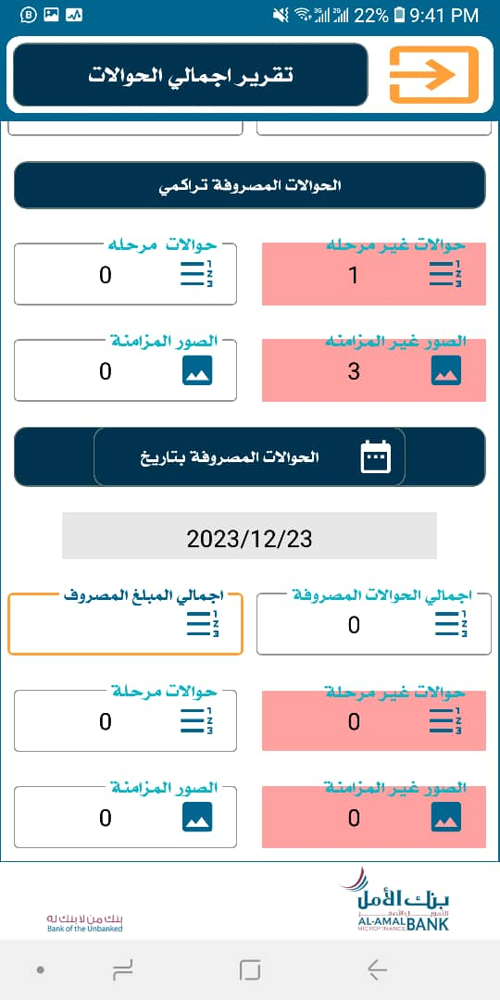
شاشة التقرير الإجمالي

Slide 23
التقرير التفصيلي
لمعرفة التقرير التفصيلي للحوالات المصروفة مع اجمالي المبلغ واجمالي عدد المصروفة بتاريخ معين يتم الضغط على هذه الايقونة

Slide 24
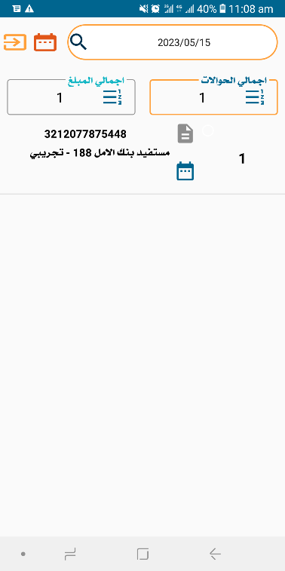
شاشة التقرير التفصيلي
يتم من خلال شاشة التقارير التفصيلية عرض اجمالي عدد الحوالات و اجمالي المبالغ عن طريق البحث بتاريخ الصرف والضغط على استعلام ليتم جلب الإجمالي مع عرض أرقام الحوالات المصروفة بهذا التاريخ.

Slide 25


الاستعلام Online
لمعرفة معلومات حوالة اونلاين بحيث اذا كانت مصروفة ام لا وما إلى ذلك من معلومات يتم الضغط على هذه الايقونة

Slide 26
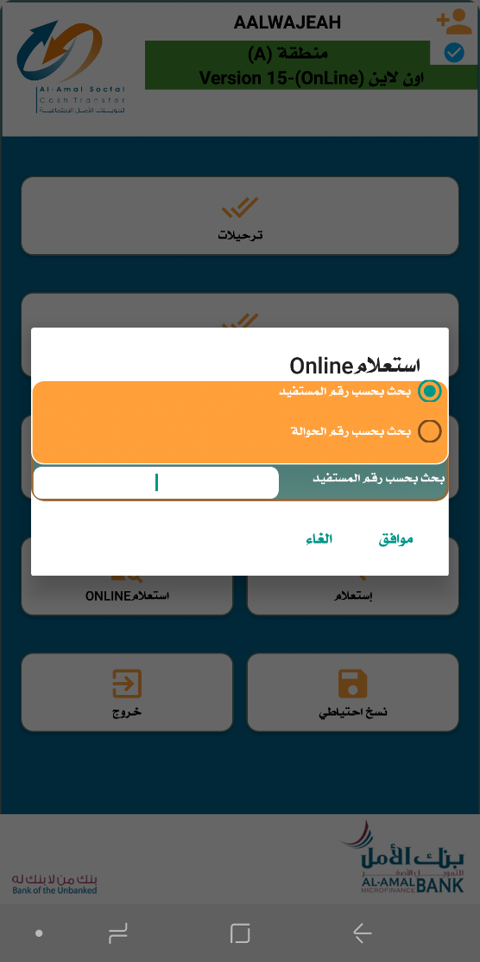
شاشة الاستعلام Online
في حالة الصرف اون لاين يتم الاستعلام من النظام مباشرةً بحسب (رقم المستفيد ، رقم الحوالة) ليتم جلب بيانات المستفيد من النظام ثم الضغط على زر موافق

Slide 27


الاستعلام Offline
لمعرفة معلومات حوالة اوف لاين بحيث اذا كانت مصروفة ام لا وما إلى ذلك من معلومات يتم الضغط على هذه الايقونة

Slide 28

شاشة الاستعلام
1
2
يتم اختيار احدى الخيارات المعروضة في الصورة للرقم المراد البحث بواسطته من هنا
يتم ادخال الرقم هنا
3
يتم الضغط على زر الاستعلام لإظهار المعلومات

Slide 29
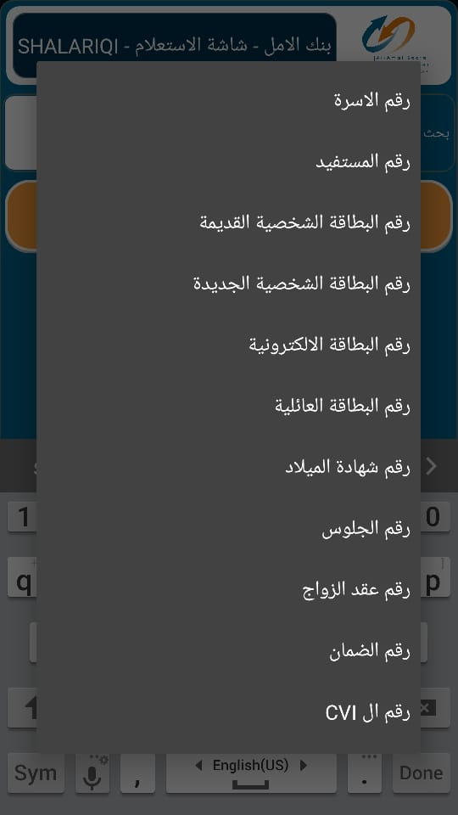
شاشة الاستعلام
الخيارات التي يمكن من خلالها البحث عن معلومات المستفيد

Slide 30

النسخ الاحتياطي
يمكن من خلال هذه الايقونة عمل نسخه احتياطيه للداتا الداخلية بالجهاز بشرط وجود صلاحيه للمستخدم لعمل نسخ احتياطي

Slide 31
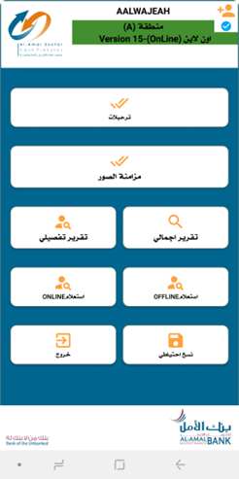
الاستعلام Online
بواسطة ايقونة الخروج يمكننا الخروج من التطبيق

